Slide 1
Лекция 15
Эндокринологиядағы алдын алу, диагностика, емдеудегі дәлелді медицина және биомедициналық ақпаратты өңдеу әдістері
Дарменов Оралбай Кенжебайұлы
медицина ғылымдарының докторы,
профессор

Slide 2
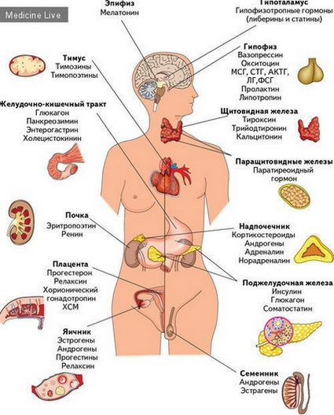

Slide 3
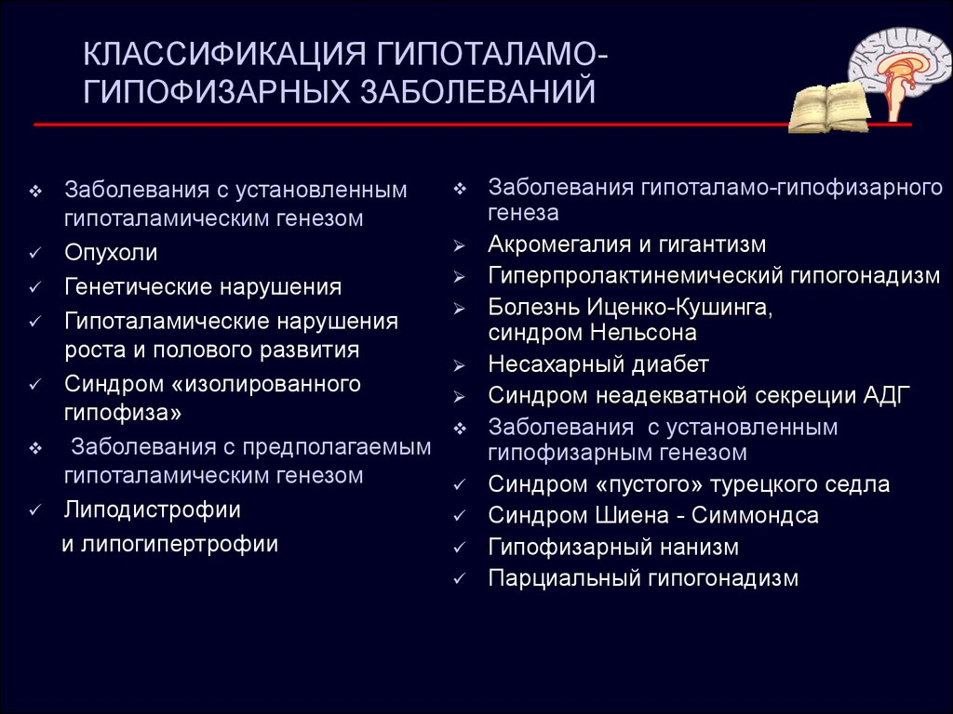

Slide 4
Жетекші психиатриялық диагноздар
Органикалық, оның ішінде симптоматикалық психикалық бұзылулар
Шизофрения, шизотиптік және адасушылықтың бұзылуы
Көңіл-күйдің бұзылуы:
биполярлы спектрдің бұзылуы
депрессиялық эпизод
қайталанатын депрессиялық бұзылыс
Невротикалық, стресстен туындайтын және соматформның
бұзылуы:
мазасыздық-фобиялық бұзылулар
жалпы мазасыздықтың бұзылуы
Физиологиялық бұзылулармен және физикалық факторлармен байланысты мінез-құлық синдромдары
5. Тұлғаның бұзылуы

Slide 5
Гипофиз ісікіндегі психикалық бұзылулар
Гипофиз эндокриндік жүйені реттеуде орталық рөл атқарады, сондықтан оның әсер ету кезінде пайда болатын психикалық бұзылыстарды зерттеу үлкен ғылыми мәнге ие болуы мүмкін.
Гипофиздің аденомалары - гормондарды бөліп шығаратын алдыңғы гипофиздің эпителий жасушаларындағы ісіктер ерекше қызығушылық тудырады, олар эндокриндік бірқатар аурулармен байланысты:
акромегалияны;
Иценко-Кушинг ауруын тудырады;
кейбір ісіктер бір уақытта екі немесе одан да көп гормондарды шығарып тастай алады

Slide 6
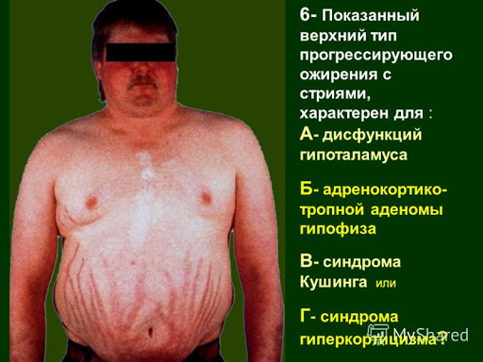

Slide 7
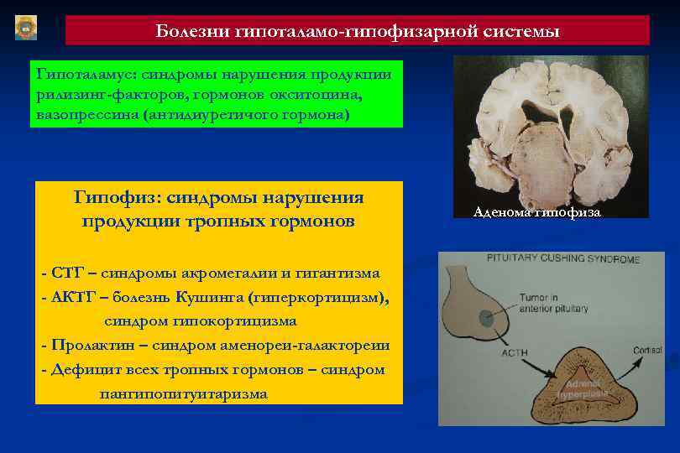

Slide 8
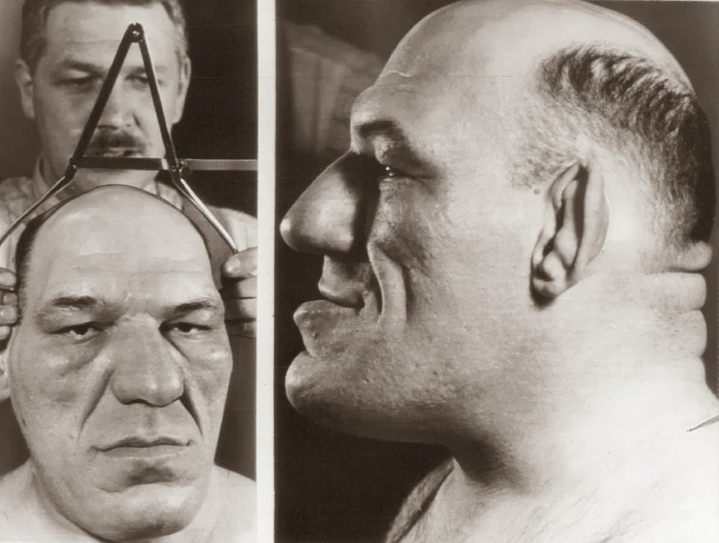

Slide 9
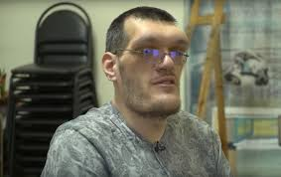

Slide 10
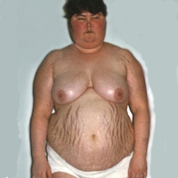
Иценко-кушинга ауруы (синдромы)

Slide 11
Депрессия - бұл жалпы психикалық бұзылыс және бүкіл әлемде мүгедектікке әкелетін негізгі аурулардың бірі.
Әлемде 264 миллионға жуық адам депрессиямен ауырады.
Ер адамдарға қарағанда әйелдер бұл бұзылуға көбірек бейім.
Депрессияға шалдыққан науқастарға депрессия күйі, қызығушылықтың жоғалуы және көңілді, кінәлі, өзін-өзі төмен бағалау, ұйқының және тәбеттің бұзылуы, шаршау және шоғырланудың нашарлығы тән.
Симптомдар объективті физикалық себептермен түсіндірілмеуі мүмкін. Ұзақ мерзімді және эпизодтық депрессия күнделікті өмірге, жұмысқа және мектепке айтарлықтай кедергі келтіруі мүмкін.
Ең ауыр жағдайларда депрессия өзін-өзі өлтіруге әкелуі мүмкін.

Slide 12
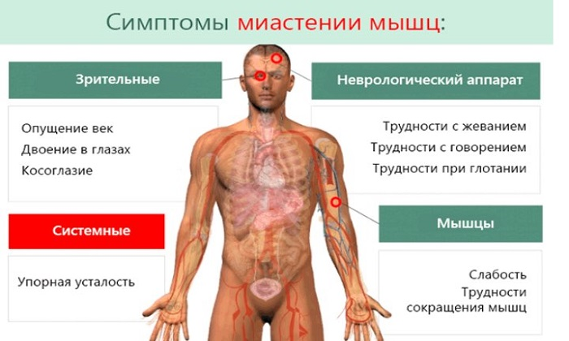
Тимус безінің ауруларындағы психикалық бұзылулар

Slide 13
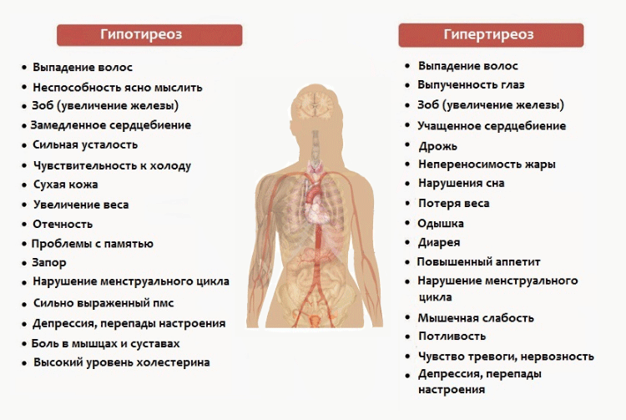
Қалқанша безінің ауруы бар психикалық бұзылулар

Slide 14
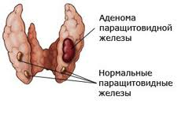

Slide 15


Slide 16
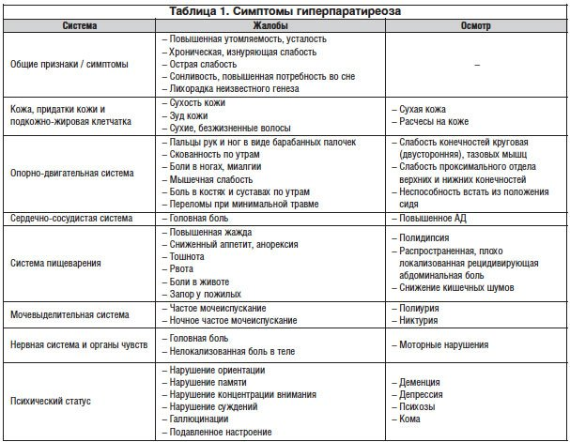
Паратироид бездерінің ауруларындағы психикалық бұзылулар

Slide 17
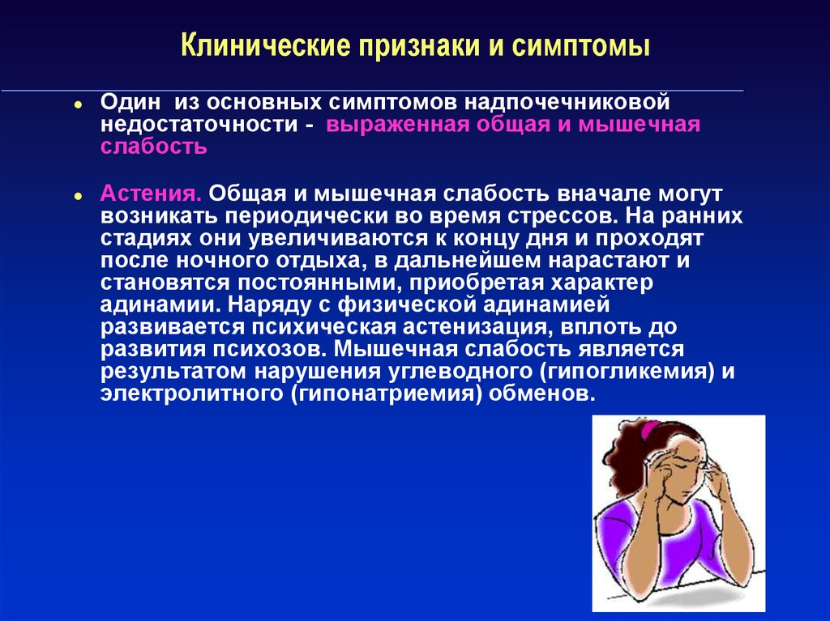

Slide 18
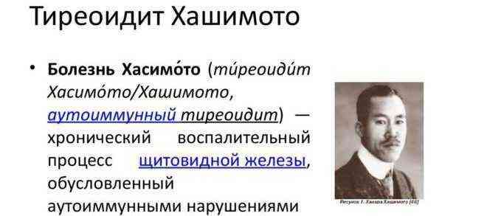

Slide 19
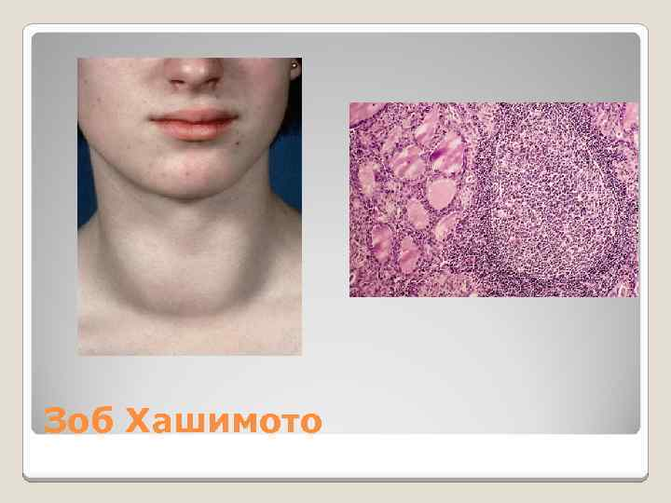

Slide 20
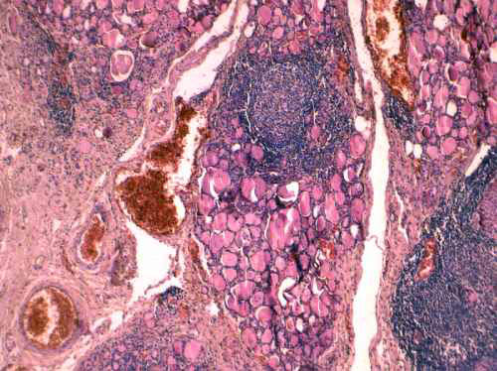

Slide 21
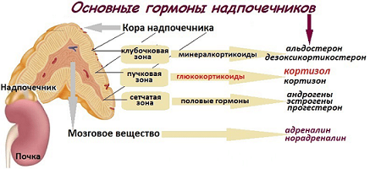

Slide 22
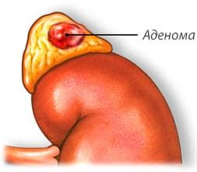

Slide 23
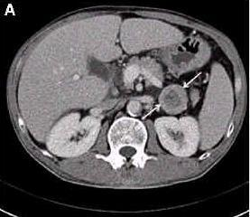

Slide 24
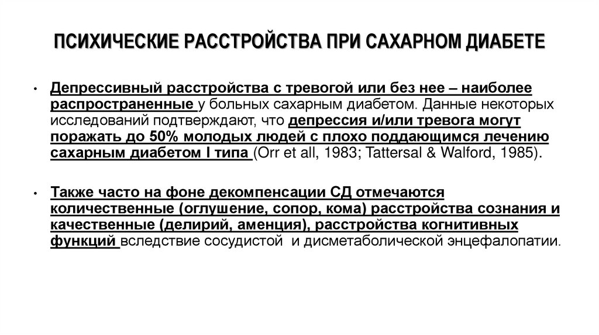

Slide 25
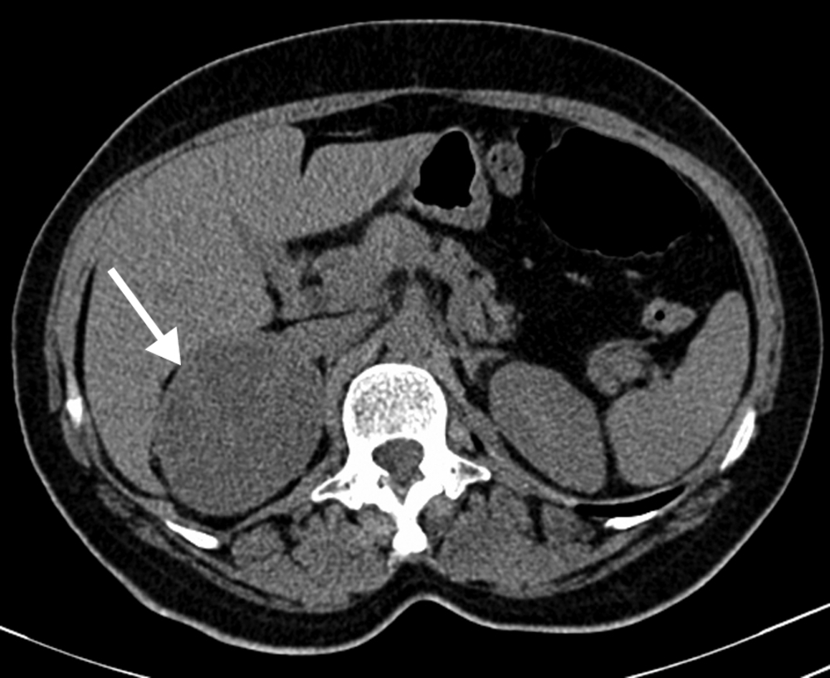
Феохромоцитома надпочечника

Slide 26
Эндокринология мен акушерия мен гинекологияның аспектілері
Психикалық бұзылулар жүктіліктің бірінші және үшінші триместрлерінде екіншісіне қарағанда жиі байқалады.
Қалаусыз жүктілікпен оның алғашқы триместрі мазасыздық пен депрессиямен байланысты.
Үшінші триместрде жақында туылудан қорқу және ұрықтың қалыпты дамуындағы сенімсіздікпен байланысты мазасыздық пайда болуы мүмкін.
Жүктілік кезіндегі психопатологиялық симптомдар бұрын психикалық бұзылулары бар әйелдерде жиі кездеседі, сонымен қатар жүктіліктің өтуіне әсер ететін денсаулығына байланысты, мысалы, қант диабеті сияқты.

Slide 27
Дисгормональды негізіндегі еркектердің психикалық бұзылуылар
Психологиялық факторларға, мысалы, эректильді дисфункцияның дебют формасы жатады. Қызбен жігіт бірінші рет сәттілікке қол жеткізе алмады, және ол шағым берді, келесі жолы ол сәттілікке жете алмайды, өйткені ол өзін қысып, өзін-өзі сенімді сезінбейді.
Сәтсіздікке алаңдаушылықты күту синдромы болып табылады, ал жыныстық қатынаста ол сәтсіздікке ұшырауы мүмкін.
Психогендік эректильді дисфункцияның белгілерінің бірі - бұл қалыпты эрекцияның түсінде болады немесе эректильді функция жыныстық қатынас басталғаннан кейін жоғалады.
Психогендік себептерді психотерапияның көмегімен ең жақсы жеңуге болады.

Slide 28
Эндокриндік бұзылулар 40 жастан кейін жиі кездесетін тестостерон деңгейінің төмендеуі эректильді функцияның төмендеуіне әкеледі.
Әйел жыныстық гормондарының, мысалы, пролактин мен эстрогендер өндірісінің көбеюі ерлердің потенциалына теріс әсер етеді;
Тамырлардағы қан жүруінің бұзылулары. Жас кезінде венаның шамадан тыс ағып кетуіне байланысты бұзылулар жиі кездеседі, соның салдарынан пенистің беріктігін сақтау мүмкін емес. Ересектерде проблемалар көбінесе жыныс аймағына артериялық қан жеткіліксіздігімен байланысты.

Slide 29
Дисгормональды негізіндегі еркектердің психикалық бұзылуылар қант диабетінің ролі өте жоғары. Қант диабетінде шеткергі тамырлар зардап шегеді және азот қышқылы шығарылады, бұл эрекцияға қажетті химиялық зат.
Қант диабеті үшін дененің шеткі бөліктерінің нервтерінің бұзылуы да тән. Мұндай науқастар эректильді дисфункцияны емдеуге нашар жауап береді, ал кейбір жағдайларда эректильді функция туралы айту мүмкін емес;

Slide 30
Назар аударғаныңызға рақмет!

